Slide 1
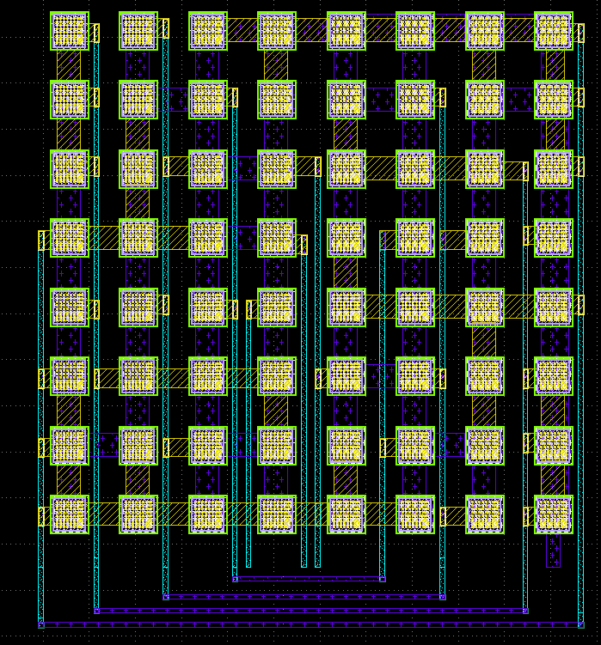
MIM array レイアウト改善案
MIM Capacitorレイアウト改善
配線接続
(MIM Capの拡大) option?

Slide 2
1. MIM Capレイアウト改善
MIM Cap (Metal5)
この形状を1Unitとして並べる
例えば隣のCapと接続する場合にはオレンジの配線を追加
※Metal4も同じように作成

Slide 3
1. MIM Capレイアウト改善 Advanced
MIM Cap (Metal4)
重ねると下図のようになる
必要に応じて配線をつなぐ
MIM Cap (Metal5)

Slide 5
2. 配線接続
引き出し線(Metal3)が隣接している/隣接していないMIMCAPが混在
すべてのMIMCAPに配線が隣接するようにレイアウト（水色）することでレイアウト依存による寄生Cばらつき抑制を図る

Slide 6
3. MIM Capの拡大
DRCを満たす範囲でMIM arrayの間隔を小さくする
または
MIMCapのサイズを大きくして相対的に寄生容量の影響を小さくする。

